Slide 1


Mon cœur
Izïa
Mon cœur, mon cœur
Accaparée¹ par les ondes
Information continue
Aucune accalmie², pas une seule seconde
Mon cœur, mon cœur
Et ton battement s'accélère
Je vais finir par te perdre
Crache tes poumons, fais tomber la fièvre
Mon cœur, mon cœur
Ces jeunes déjà fatigués
Par les coups qui te détraquent
Pas une fois, elle t'a quitté
Cette foutue³ envie de te battre
Fais sauter le moniteur
Et les électrocardiogrammes
Mon cœur, mon cœur
Refrain x2
Un, deux, trois, je te crois
Quand tu portes à bout de bras
Ta force et ta foi
Alors que tout autour de toi
S'écroule et se crashe
Ce pourquoi l'on vivait
Je prends le plein fouet⁴ de ta colère
Le silence te désespère
Quelle que soit la cause, elle ne t'indiffère
Mon cœur, mon cœur
Tambourine⁵ dans ma poitrine
Besoin d'air, faut que je respire
Calme tes ardeurs⁶, reprends des couleurs⁷
Mon cœur, mon cœur, mon cœur, mon cœur
Refrain x2
Mon cœur, mon cœur, mon cœur
Ces jeunes déjà fatigués
Par les coups qui te détraquent
Pas une fois, elle t'a quitté
Cette foutue envie de te battre
Fais sauter le moniteur
Mon cœur
Refrain x2
Mon cœur, mon cœur, mon cœur
L’artiste
Auteure, compositrice, interprète, musicienne et actrice française, Izïa est née à Paris en 1990. Fille du chanteur Jacques Higelin, elle est bercée par la musique dès l’enfance. Elle écrit ses premières chansons à 13 ans. En 2010, elle remporte deux Victoires de la musique dans les catégories album pop/rock et révélation scène de l’année. Izïa est une femme libre et hypersensible, une « exploratrice » musicale qui est une boule d’énergie sur scène. Elle a souffert de ne pas monter sur scène pendant deux ans suite à la Covid, ce qu’elle retranscrit dans sa chanson « Mon cœur ». Son cinquième album, La vitesse, a été réalisé en cinq semaines, et est sorti en juin 2022.
Pour suivre l’actualité d’Izïa, abonnez-vous à son compte Instagram « @iziamusic ».
Notes lexicales et culturelles :
1. Être accaparé par qqch : être occupé tout entier par quelque chose.
2. Une accalmie : un moment de calme provisoire.
3. Foutue : (ici) importante, forte.
4. Prendre le plein fouet de quelque chose : recevoir avec violence, sans pouvoir se protéger.
5. Tambouriner : battre très fort, comme un tambour.
6. Une ardeur : une passion.
7. Reprendre des couleurs : reprendre des forces.

Slide 2

« Mon cœur » Izïa
1 |  | Premier temps. A. Citez toutes les choses que vous associez au mot « cœur ». B. Le titre de la chanson est « Mon cœur ». À votre avis, que peut dire la chanteuse à son cœur ?
2 |  | Deuxième temps Écoutez la chanson jusqu’au premier refrain. Entourez les bonnes réponses. Le rythme est rapide / lent. Le style de la chanson est pop / rap. La voix de la chanteuse est aigue / grave.
3 |  | Troisième temps A. Écoutez les paroles de la chanson. Cochez ce que vous entendez. B. Lisez ces extraits de la chanson : « Reprends des couleurs » « Cette foutue envie de te battre » « Fais sauter le moniteur » Si la chanson était un slogan, ce serait :
L’information t’indiffère. est continue. Ton battement s’accélère. a besoin d’air. | Ces jeunes déjà fatigués par la fièvre. les coups. Le silence te perd. te désespère.
Cassons tout ! Taisons-nous ! Soyons forts !

Slide 3


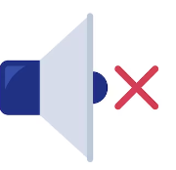
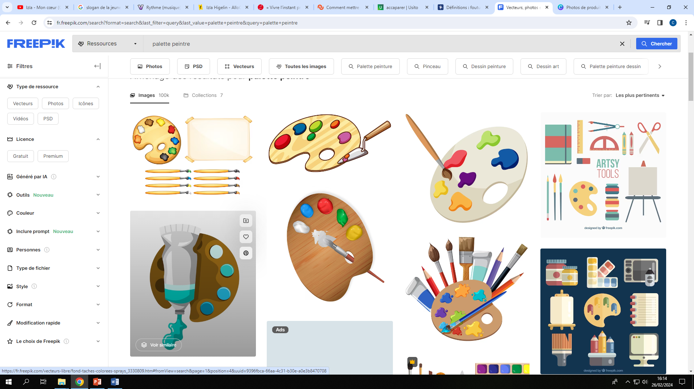
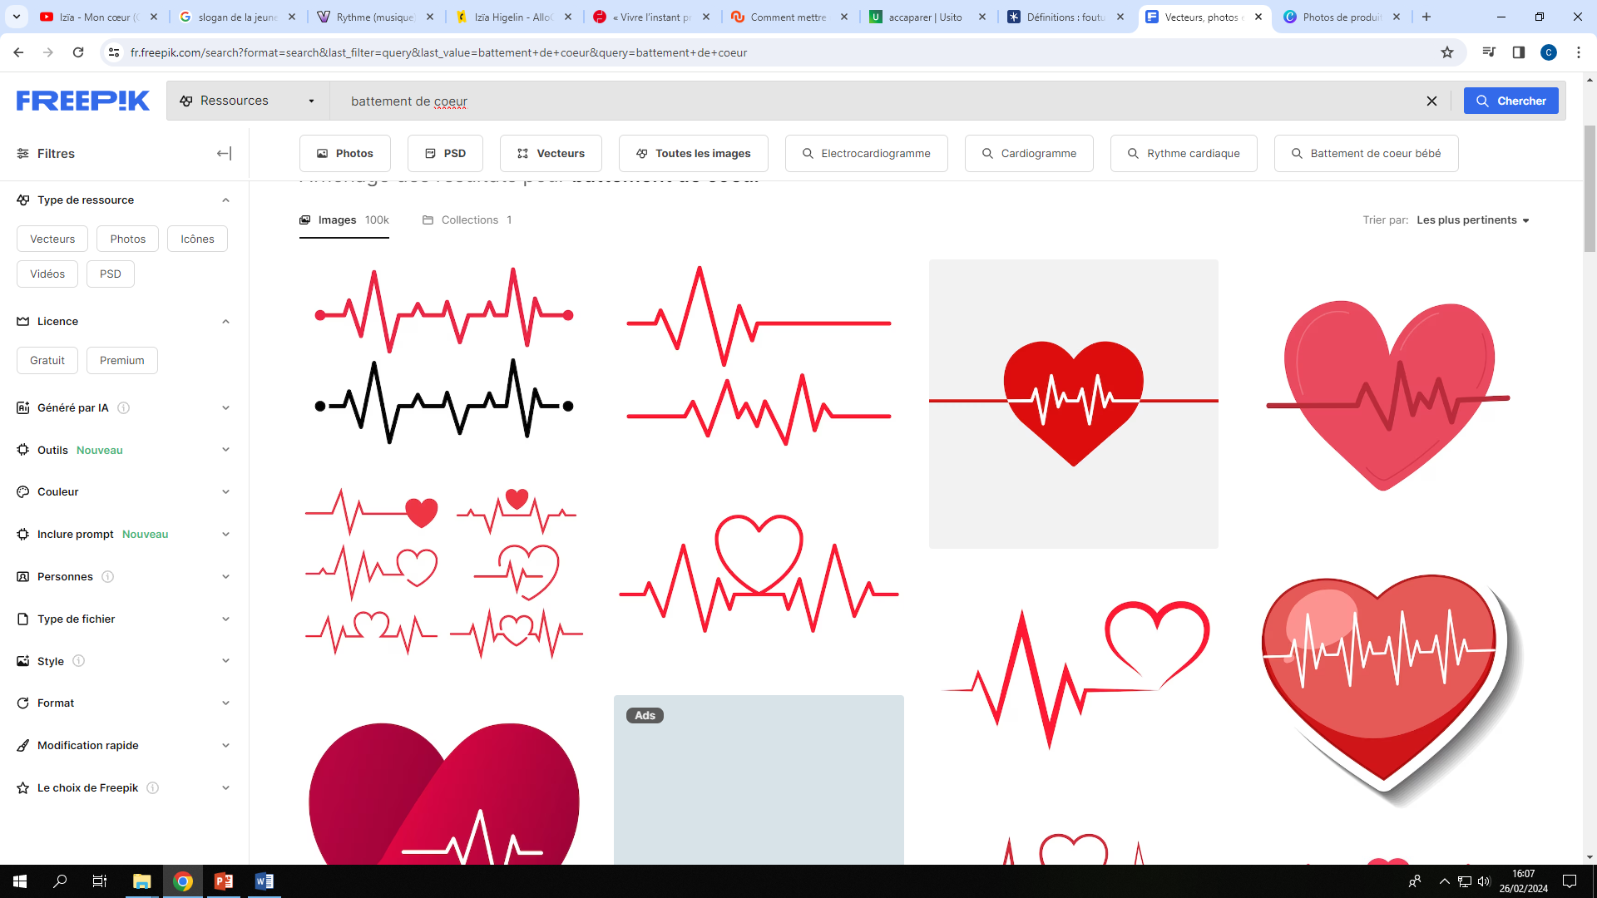
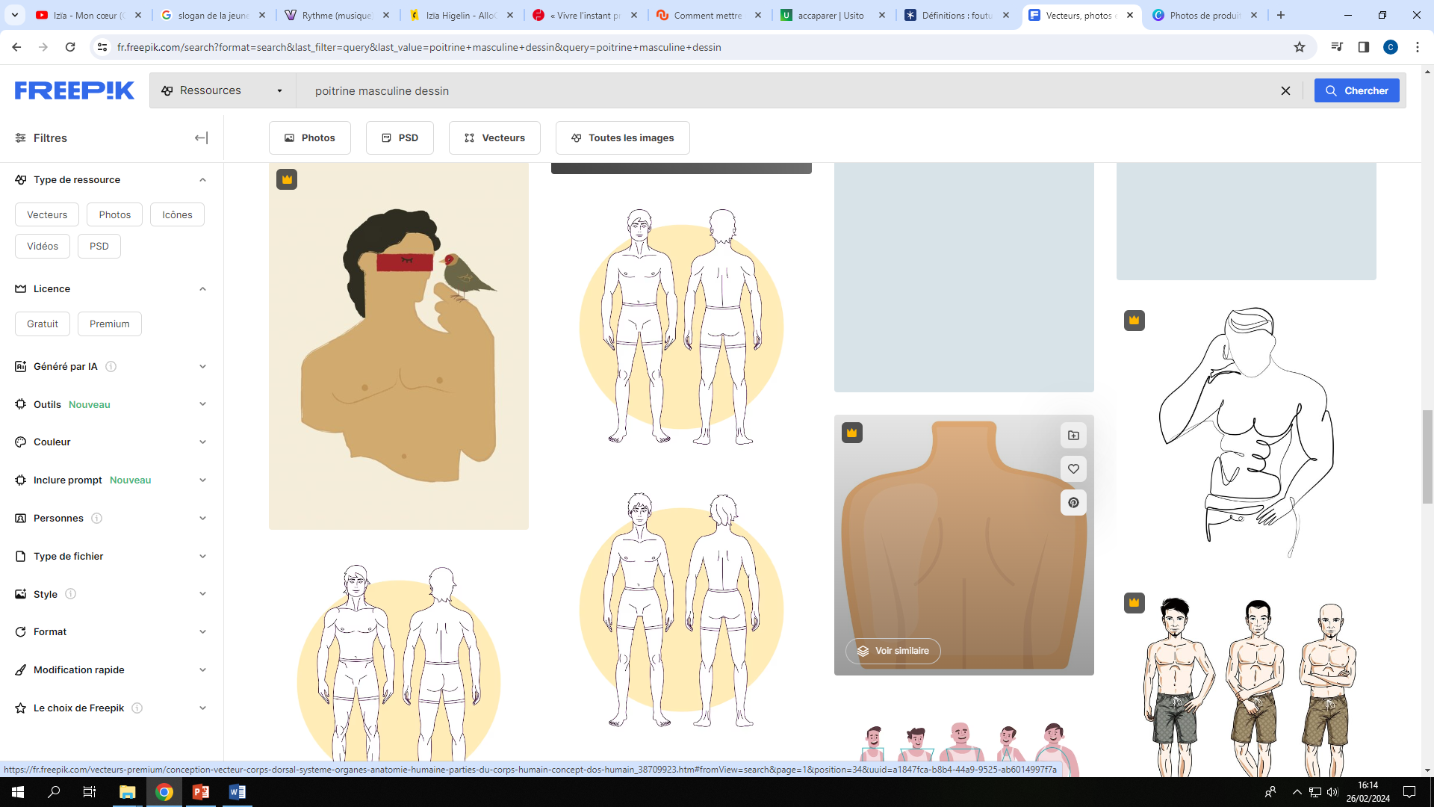
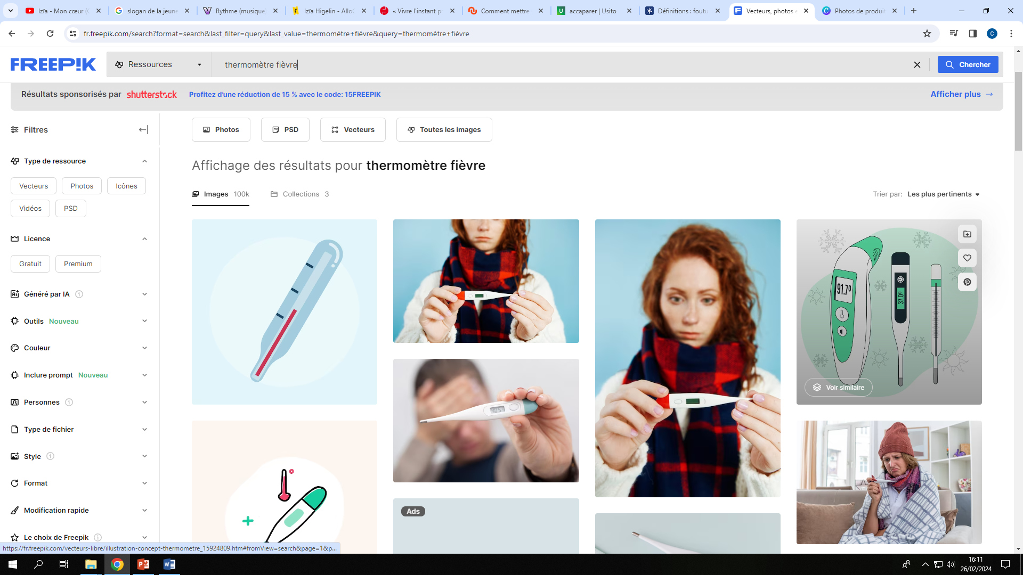
« Mon cœur » Izïa
1 |  | Avant l’écoute
 |  | Mise en bouche
 |  | « Les jeunes sont fatigués par … » Avec une balle. Attrapez la balle et continuez la phrase avec vos propres idées. Lancez la balle à un(e) camarade, qui continue la phrase à son tour. Continuez ainsi.
2 |  | Pendant l’écoute
2 |  | En écoutant la musique
 |  | A. Écoutez les 8 premières secondes de la chanson. À quoi vous fait penser ce rythme ? À votre avis, ce rythme va s’accélérer ou diminuer ? B. À deux. Notez trois choses qui peuvent provoquer une accélération ou une baisse des battements de cœur. - ……………………………………………………………….. - ……………………………………………………………….. - ………………………………………………………………..
3
3 |  | En écoutant les paroles
 |  | Écoutez les paroles. Complétez le refrain avec les mots entendus. Un, deux, trois, je te ………………………. Quand tu portes à bout de …………………….. Ta force et ta ………………………………... Alors que tout autour de ………………….. S'écroule et se crache Ce pourquoi l'on vivait B. Regardez ces icônes et écrivez leur signification. Écoutez à nouveau les paroles et associez une icône à chaque phrase. C. Choisissez la phrase qui résume le message de la chanson. Les jeunes sont fatigués, mais ils sont forts et se battent. Les jeunes sont désespérés, et ils ne veulent pas se battre.
Ton … s’accélère  | ●
Fais tomber la …  | ●
Le … te désespère  | ●
Tambourine dans ma …  | ●
Reprends des …  | ●
……………………….
……………………….
……………………….
……………………….
……………………….

Slide 4
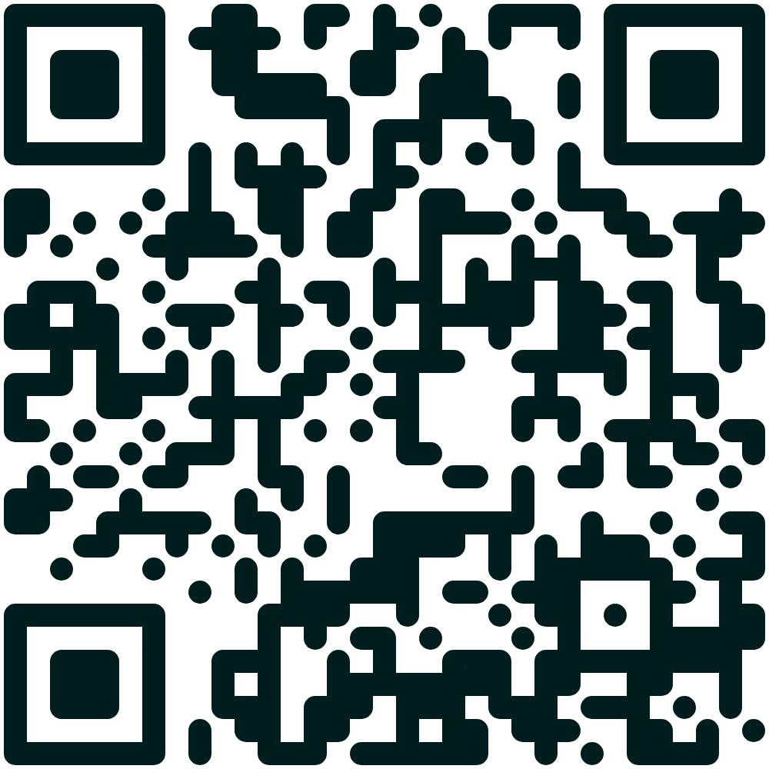
« Mon cœur » Izïa
4 |  | Après l’écoute
 |  | Production
 |  | À deux. « Les jeunes sont […] fatigués ». Dressez une liste de 10 conseils pour ados fatigués, afin qu’ils retrouvent de la force et de l’énergie. Enregistrez-vous, soyez dynamiques !
 |  | Variante
 |  | Votre professeur est fatigué. Sur un morceau de papier, écrivez-lui un conseil pour retrouver la forme. Mélangez tous les papiers, et chacun va en tirer un au sort. Lisez à voix haute le conseil que vous avez reçu. Le professeur choisit les trois conseils qu’il préfère !
 |  | Et en plus…
 |  | Comment imaginez-vous le clip ? Les couleurs ? Les actions ? Les personnes ? Flashez le QR code pour visionner le clip d’Izïa et comparez avec vos hypothèses.

Slide 5

SOCIÉTÉ
« Mon cœur » Izïa
Public : adolescents, adultes
Avant l’écoute
Mise en bouche
« Les jeunes sont fatigués par … » Avec une balle. Attrapez la balle et continuez la phrase avec vos propres idées. Lancez la balle à un(e) camarade, qui continue la phrase à son tour. Continuez ainsi. Exemples de réponses possibles : les informations, les devoirs, les parents, le manque de sommeil, les réseaux sociaux etc…
Pendant l’écoute
En écoutant la musique
A. Écoutez les 8 premières secondes de la chanson. À quoi vous fait penser ce rythme ? À votre avis, ce rythme va s’accélérer ou diminuer ? Piste de correction : Ce rythme ressemble à des battements de cœur, à un cœur qui bat, des doigts qui tapent sur un clavier. B. À deux. Notez trois choses qui peuvent provoquer une accélération ou une baisse des battements de cœur. Piste de correction : Un effort sportif, un premier rendez-vous amoureux, une peur VS faire du yoga, dormir, se reposer…
En écoutant les paroles
A. Écoutez les paroles. Complétez le refrain avec les mots entendus. « Un, deux, trois, je te crois / Quand tu portes à bout de bras / Ta force et ta foi / Alors que tout autour de toi » B. Regardez chaque icône et écrivez leur signification. muet, le silence … / la peinture, un artiste, les couleurs … / le cœur, un docteur, un battement … / un corps, un homme, la poitrine … / un thermomètre, malade, la fièvre … (Vous pouvez également faire un jeu du pendu pour faire deviner à la classe les mots attendus)
Associez une icône à chaque phrase. Ton battement s’accélère / Fais tomber la fièvre / Le silence te désespère / Tambourine dans ma poitrine / Reprends des couleurs C. Choisissez la phrase qui résume le message de la chanson. Les jeunes sont fatigués, mais ils sont forts et se battent. Après l’écoute
Production
À deux. « Les jeunes sont […] fatigués ». Dressez une liste de 10 conseils pour ados fatigués, afin qu’ils retrouvent de la force et de l’énergie. Enregistrez-vous, soyez dynamiques ! Piste de correction : Pour retrouver de la force et de l’énergie, tu dois te coucher tôt, tu peux lire avant de dormir, tu dois manger équilibré, tu peux faire du yoga ou du sport…
Variante
Votre professeur est fatigué. Sur un morceau de papier, écrivez-lui un conseil pour retrouver la forme. Mélangez tous les papiers, et chacun va en tirer un au sort. Lisez à voix haute le conseil que vous avez reçu. Le professeur choisit les trois conseils qu’il préfère ! Piste de correction : Ne corrigez pas les devoirs de vos élèves tard le soir. Il faut bien dormir la nuit. Vous devez partir en vacances à la plage.
Parcours imaginés par Céline Eydieux
du CAVILAM - Alliance Française
pour l’Institut français et le CNM

